Slide 1
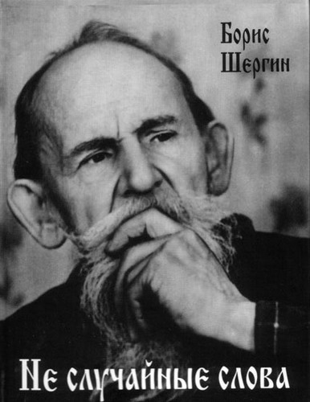

Slide 2
Поморская сторона
Борис Викторович Шергин родился 28 июля (16 июля ст.с.) 1893 года в Архангельске .
Маленький Борис с детства постигал нравственный уклад, быт и культуру Поморья. Срисовывал орнаменты и заставки старинных книг, учился писать иконы в поморском стиле, расписывал утварь; ещё в школьные годы стал собирать и записывать северные народные сказки, былины, песни.

Slide 3
Русский север
Отец Шергина, потомственный мореход и корабельный мастер, передал сыну дар рассказчика и страсть ко всякому «художеству»; мать — коренная архангелогородка, познакомившая его с народной поэзией Русского Севера.

Slide 4
Резьба по кости
Учился Борис Шергин в Архангельской мужской губернской гимназии (1903—1912); окончил Строгановское центральное художественно-промышленное училище (1917). Работал как художник-реставратор, заведовал художественной частью ремесленной мастерской, внёс вклад в возрождение северных промыслов (в частности, холмогорской техники резьбы по кости), занимался археографической работой (собирал книги «старинного письма», древние лоции, записные тетради шкиперов, альбомы стихов, песенники).

Slide 5
М.Д.Кривополенова-русская сказительница, песенница, сказочница
В 1922 г. окончательно переехал в Москву; работал в Институте детского чтения Наркомпроса, выступал с рассказами о народной культуре Севера с исполнением сказок и былин перед разнообразной, в основном детской, аудиторией. С 1934 г. — на профессиональной литературной работе.
Первая публикация — очерк «Отходящая красота» о концерте М. Д. Кривополеновой (газета «Архангельск». 1915, 21 ноября).

Slide 6
Первая книга
Шергин-сказитель и сказочник сформировался и стал известен раньше, чем Шергин-писатель. Его первую книгу «У Архангельского города, у корабельного пристанища» (1924) составляют сделанные им записи шести архангельских старин с нотацией мелодий, напетых матерью (и входивших в репертуар выступлений самого Шергина).

Slide 7
Вторая книга
Разителен переход от торжественно-печальных старин первого шергинского сборника к грубовато-озорному юмору «Шиша Московского» (1930) — «скоморошьей эпопеи о проказах над богатыми и сильными». Авантюрные остроумные сюжеты, сочный язык, гротескно-карикатурное изображение представителей социальных верхов связывают плутовской цикл Шергина с поэтикой народной сатиры.

Slide 8
Третья книга
В третьей книге — «Архангельские новеллы» (1936), воссоздающей нравы старомещанского Архангельска, Шергин предстаёт как тонкий психолог и бытописатель. Новеллы сборника, стилизованные во вкусе популярных переводных «гисторий» XVII—XVIII вв., посвящены скитаниям в Заморье и «прежестокой» любви персонажей из купеческой среды. Первые три книги Шергина (оформленные автором собственноручно в «поморском стиле») представляют в полном объёме фольклорный репертуар Архангельского края.

Slide 9
Книг Бориса Шергина
Своеобразие фольклоризма Шергина состоит в непосредственной ориентации его текстов на народное творчество. Цель художника не в том, чтобы обогатить литературу за счёт внеположенного по отношению к ней фольклора, но чтобы явить народную поэзию как оригинальный, неповторимый и бесценный способ видения мира и человека. В текстах писателя — обилие цитат из фольклорных текстов (пословицы, поговорки, отрывки из былин, причитаний, лирических песен, небывальщин и т. п.). Большинство из них рассчитаны на чтение вслух, и Шергин, знавший всю свою прозу и поэзию наизусть, до последних лет жизни нередко сам исполнял свои произведения. Сказывание было для него не воспроизведением созданного ранее, но самим процессом творчества.

Slide 10
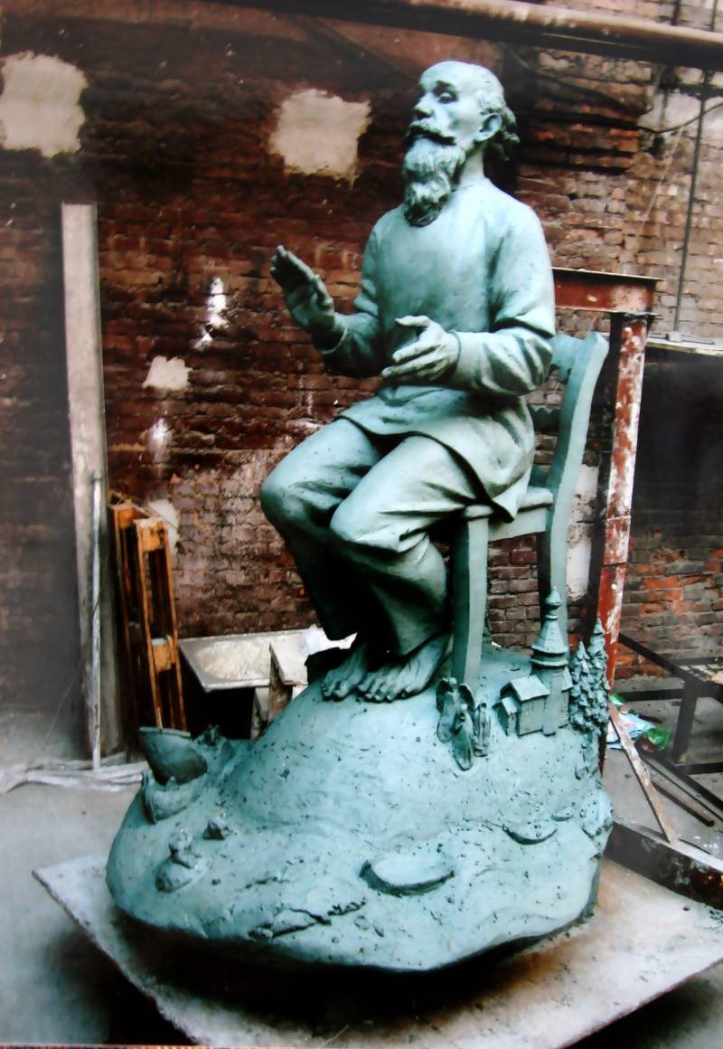
Умер писатель 30 октября 1973 года в Москве. Похоронен на Кузьминском кладбище, уч. 80.

Slide 11
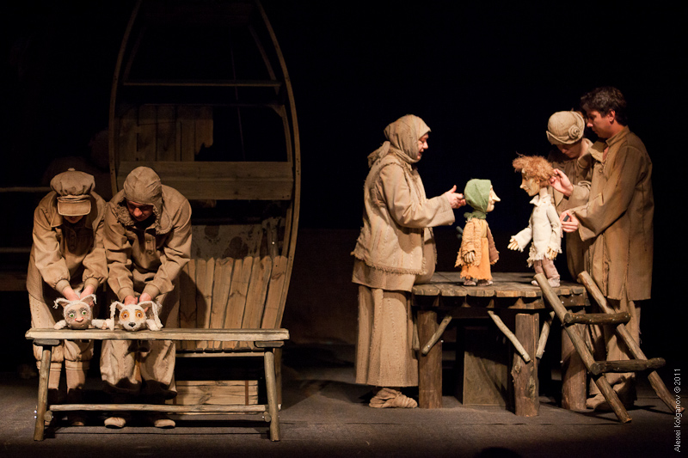
Но до сих пор в театрах идут постановки по его произведениям, приходит огромное количество зрителей , которые восхищаются творчеством Шергина, созданы музеи имени Бориса Шергина. А люди, живущие на его малой родине почитают этого великого писателя и благодарят его за книги о их родном крае.

